Slide 1
ADO.Net. Способы создания команд.
Презентация к Лекции по теме:
"Основы ADO.Net. Способы создания команд"
по дисциплине: "МДК. 01.01 Разработка программных модулей" для групп Ип-21-21 и ип-22-21 Подготовила преподаватель: Соболева Светлана Анатольевна

Slide 2
Теперь, когда мы разобрались с ролью объекта подключения, можно рассмотреть, как отправлять SQL-запросы в базу данных. Тип SqlCommand (порожденный от DbCommand) представляет собой объектно-ориентированное представление SQL-запроса, имени таблицы или хранимой процедуры. Тип команды указывается свойством CommandType, которое принимает значения из перечисления CommandType:
Возможные значения перечисления CommandType
Значение | Пример SQL-запроса
Text (по умолчанию) | string select = "SELECT ContactName FROM Customers"; SqlCommand cmd = new SqlCommand(select, cn);
StoredProcedure | SqlCommand cmd = new SqlCommand("CustOrderHist", conn); cmd.CommandType = CommandType.StoredProcedure; cmd.Parameters.AddWithValue("@CustomerID", "QUICK");
TableDirect | OleDbCommand cmd = new OleDbCommand("Categories", conn); cmd.CommandType = CommandType.TableDirect;

Slide 3
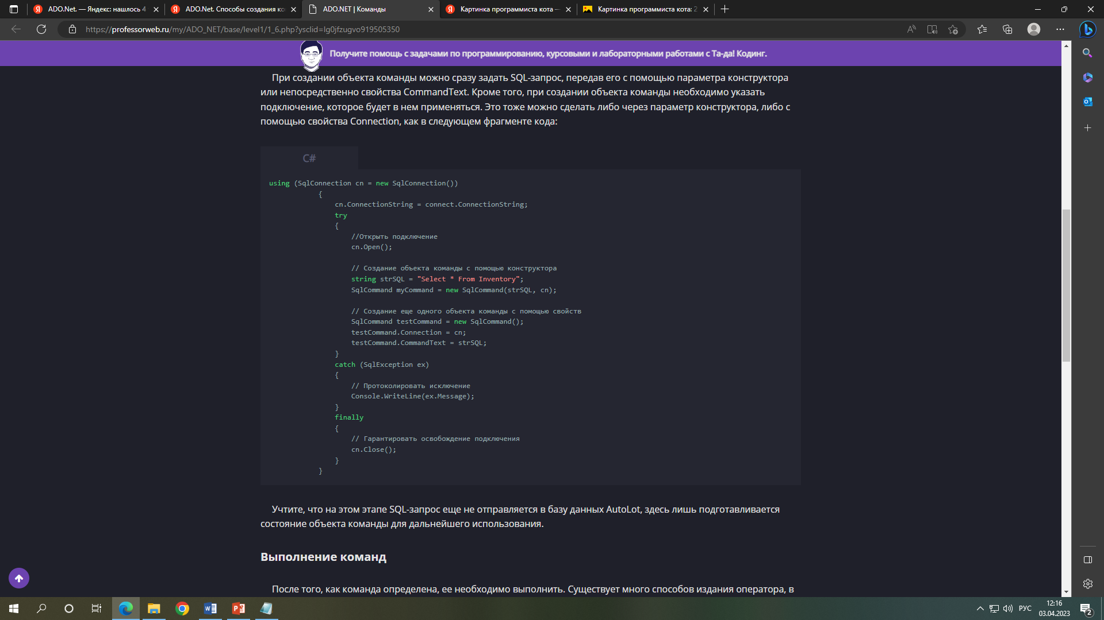
При создании объекта команды можно сразу задать SQL-запрос, передав его с помощью параметра конструктора или непосредственно свойства CommandText. Кроме того, при создании объекта команды необходимо указать подключение, которое будет в нем применяться. Это тоже можно сделать либо через параметр конструктора, либо с помощью свойства Connection, как в следующем фрагменте кода:

Slide 4

Учтите, что на этом этапе SQL-запрос еще не отправляется в базу данных AutoLot, здесь лишь подготавливается состояние объекта команды для дальнейшего использования.

Slide 5
Выполнение команд
После того, как команда определена, ее необходимо выполнить. Существует много способов издания оператора, в зависимости от того, какой возврат ожидается (если ожидается) от команды.
Классы <provider>Command предлагают следующие методы выполнения:
ExecuteNonQuery()
выполняет команду, но не возвращает вывода;
ExecuteReader()
выполняет команду и возвращает типизированный IDataReader;
ExecuteScalar()
выполняет команду и возвращает значение из первого столбца первой строки любого результирующего набора.
В дополнение к этим методам класс SqlCommand предлагает следующий метод: ExecuteXmlReader() — выполняет команду и возвращает объект XmlReader,
который может быть использован для прохода по фрагменту XML, возвращенному из базы данных.
Метод ExecuteNonQuery() обычно используется для операторов UPDATE, INSERT или DELETE, где единственным возвращаемым значением является количество обработанных строк.Однако метод может вернуть результаты, если осуществляется вызов хранимой процедуры с выходными параметрами.
string strSQL = "UPDATE Customers SET LastName = 'Johnson' WHERE LastName = 'Walton’»;
SqlCommand myCommand = new SqlCommand(strSQL, cn);
int i = myCommand.ExecuteNonQuery();

Slide 6
Метод ExecuteReader() выполняет команду и возвращает типизированный объект-читатель данных, в зависимости от используемого поставщика. Возвращенный объект может применяться для итерации по возвращенным записям. Во многих Случаях бывает необходимо вернуть единственный результат из оператора SQL, такой как количество записей в заданной таблице или текущие дату и время на сервере. В таких ситуациях применяется метод ExecuteScalar(). Этот метод возвращает объект, который при необходимости может быть приведен к соответствующему типу. Если вызванный оператор SQL возвращает только один столбец, метод ExecuteScalar() предпочтительнее использовать перед любым другим методом, извлекающим столбец. Это также применимо к хранимым процедурам, которые возвращают единственное значение.
string strSQL = "SELECT * FROM Inventory"; SqlCommand myCommand = new SqlCommand(strSQL, cn); SqlDataReader dr = myCommand.ExecuteReader(); while (dr.Read()) Console.WriteLine("ID: {0} Car Pet Name: {1}",dr[0],dr[3]);

Slide 7
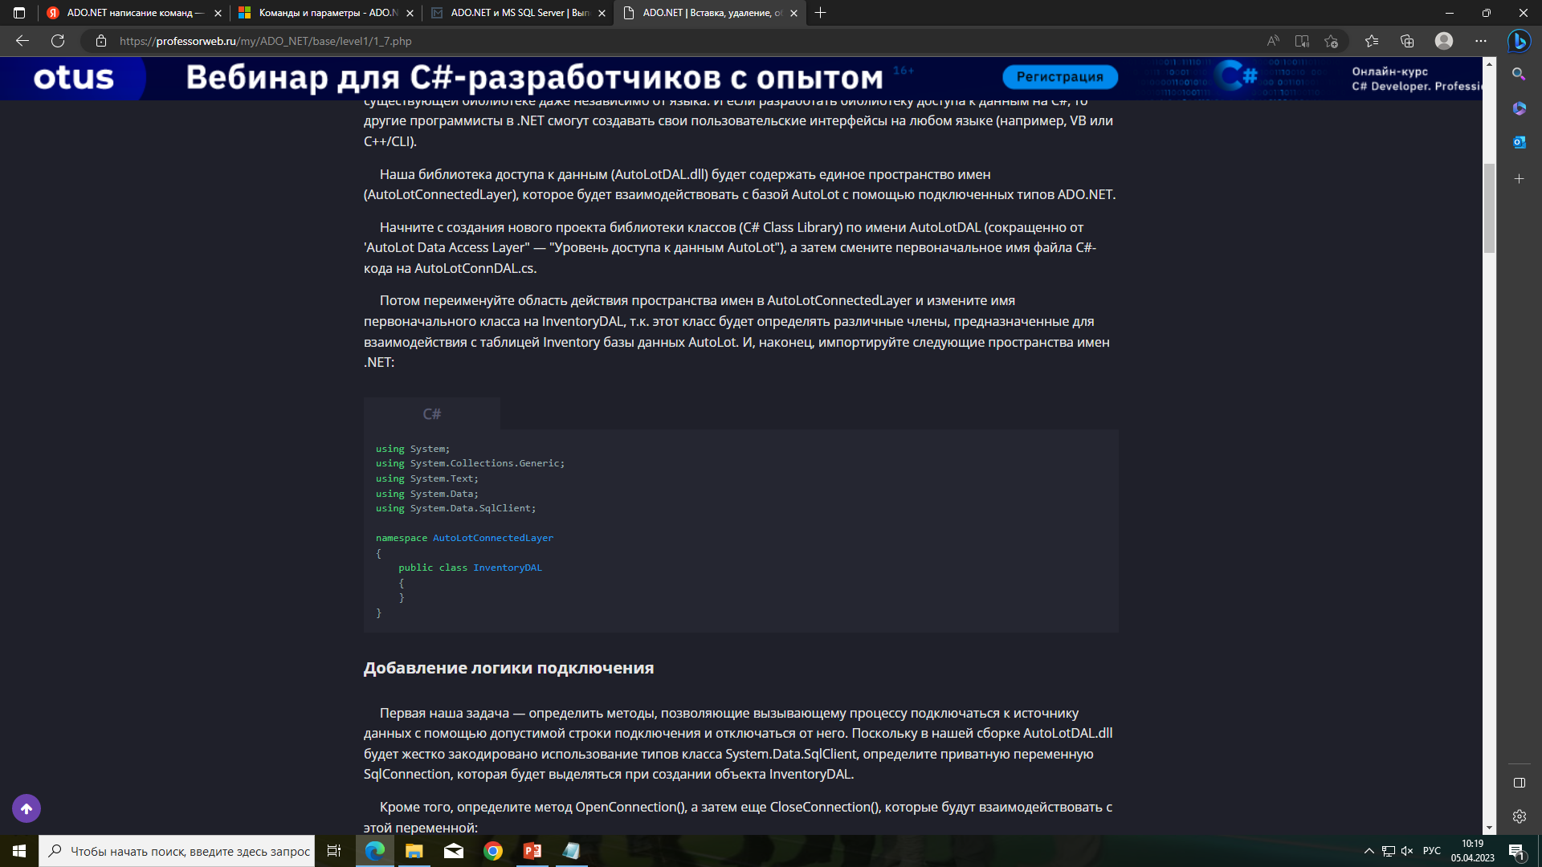
Метод ExecuteReader() извлекает объект чтения данных, который позволяет просматривать результаты SQL-оператора Select с помощью потока информации, доступного только для чтения в прямом направлении. Однако если требуется выполнить операторы SQL, модифицирующие таблицу данных, то нужен вызов метода ExecuteNonQuery() данного объекта команды. Этот единый метод предназначен для выполнения вставок, изменений и удалений, в зависимости от формата текста команды.
Понятие не запросный (nonquery) означает оператор SQL, который не возвращает результирующий набор. Следовательно, операторы Select представляют собой запросы, а операторы Insert, Update и Delete — нет. Соответственно, метод ExecuteNonQuery() возвращает значение int, содержащее количество строк, на которые повлияли эти операторы, а не новое множество записей.
Чтобы показать, как модифицировать содержимое существующей базы данных с помощью только запроса ExecuteNonQuery(), следующим шагом будет создание собственной библиотеки доступа к данным, в которой инкапсулируется процесс работы с базой данных AutoLot.
В реальной производственной среде ваша логика ADO.NET почти наверняка будет изолирована в .dll-сборке .NET по одной простой причине — повторное использование кода! В предыдущих статьях это не было сделано, чтобы не отвлекать вас от решаемых задач. Но было бы лишними затратами времени разрабатывать ту же самую логику подключения, ту же самую логику чтения данных и ту же самую логику выполнения команд для каждого приложения, которому понадобится работать с базой данных AutoLot.
В результате изоляции логики доступа к данным в кодовой библиотеке .NET различные приложения с любыми пользовательскими интерфейсами (консольный, в стиле рабочего стола, в веб-стиле и т.д.) могут обращаться к существующей библиотеке даже независимо от языка. И если разработать библиотеку доступа к данным на C#, то другие программисты в .NET смогут создавать свои пользовательские интерфейсы на любом языке (например, VB или C++/CLI).
Наша библиотека доступа к данным (AutoLotDAL.dll) будет содержать единое пространство имен (AutoLotConnectedLayer), которое будет взаимодействовать с базой AutoLot с помощью подключенных типов ADO.NET.
Начните с создания нового проекта библиотеки классов (C# Class Library) по имени AutoLotDAL (сокращенно от 'AutoLot Data Access Layer" — "Уровень доступа к данным AutoLot"), а затем смените первоначальное имя файла C#-кода на AutoLotConnDAL.cs.
Потом переименуйте область действия пространства имен в AutoLotConnectedLayer и измените имя первоначального класса на InventoryDAL, т.к. этот класс будет определять различные члены, предназначенные для взаимодействия с таблицей Inventory базы данных AutoLot. И, наконец, импортируйте следующие пространства имен .NET:

Slide 8
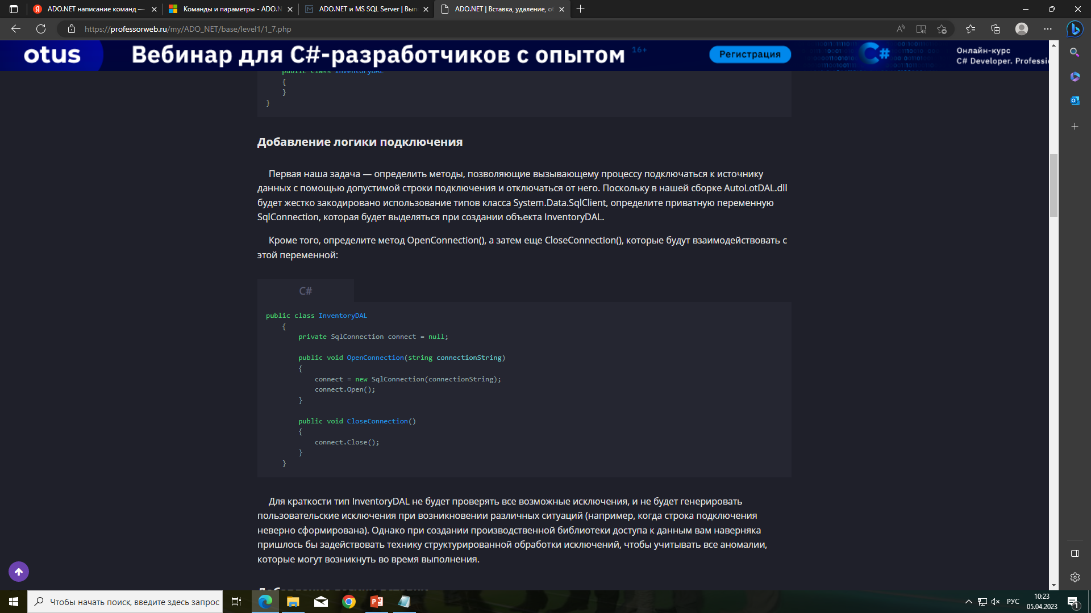

Добавление логики подключения.
Первая наша задача — определить методы, позволяющие вызывающему процессу подключаться к источнику данных с помощью допустимой строки подключения и отключаться от него. Поскольку в нашей сборке AutoLotDAL.dll будет жестко закодировано использование типов класса System.Data.SqlClient, определите приватную переменную SqlConnection, которая будет выделяться при создании объекта InventoryDAL.
Кроме того, определите метод OpenConnection(), а затем еще CloseConnection(), которые будут взаимодействовать с этой переменной:
Для краткости тип InventoryDAL не будет проверять все возможные исключения, и не будет генерировать пользовательские исключения при возникновении различных ситуаций (например, когда строка подключения неверно сформирована). Однако при создании производственной библиотеки доступа к данным вам наверняка пришлось бы задействовать технику структурированной обработки исключений, чтобы учитывать все аномалии, которые могут возникнуть во время выполнения.

Slide 9
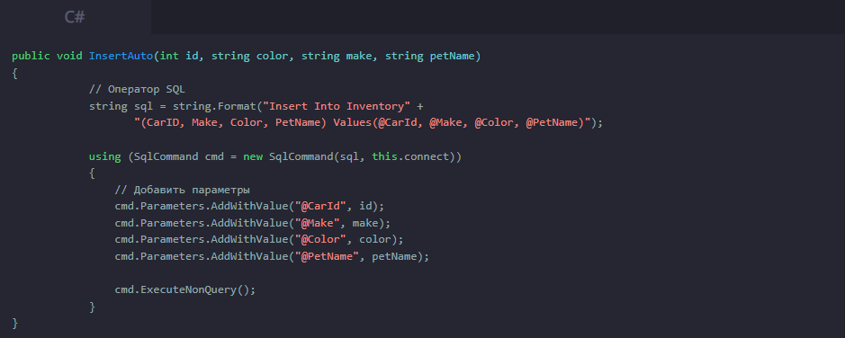

Добавление логики вставки
Вставка новой записи в таблицу Inventory сводится к форматированию SQL-оператора Insert (в зависимости от введенных пользователем данных) и вызову метода ExecuteNonQuery() с помощью объекта команды. Для этого добавьте в класс InventoryDAL общедоступный метод InsertAuto(), принимающий четыре параметра, которые соответствуют четырем столбцам таблицы Inventory (CarID, Color, Make и PetName). На основании этих аргументов сформируйте строку для добавления новой записи. И, наконец, выполните SQL-оператор с помощью объекта SqlConnection:
Определение классов, представляющих записи в реляционной базе данных — распространенный способ создания библиотеки доступа к данным. Вообще-то, ADO.NET Entity Framework автоматически генерирует строго типизированные классы, которые позволяют взаимодействовать с данными базы. Кстати, автономный уровень ADO.NET генерирует строго типизированные объекты DataSet для представления данных из заданной таблицы в реляционной базе данных.
Создание оператора SQL с помощью конкатенации строк может оказаться опасным с точки зрения безопасности (вспомните атаки вставкой в SQL). Текст команды лучше создавать с помощью параметризованного запроса, который будет описан чуть позже.

Slide 10
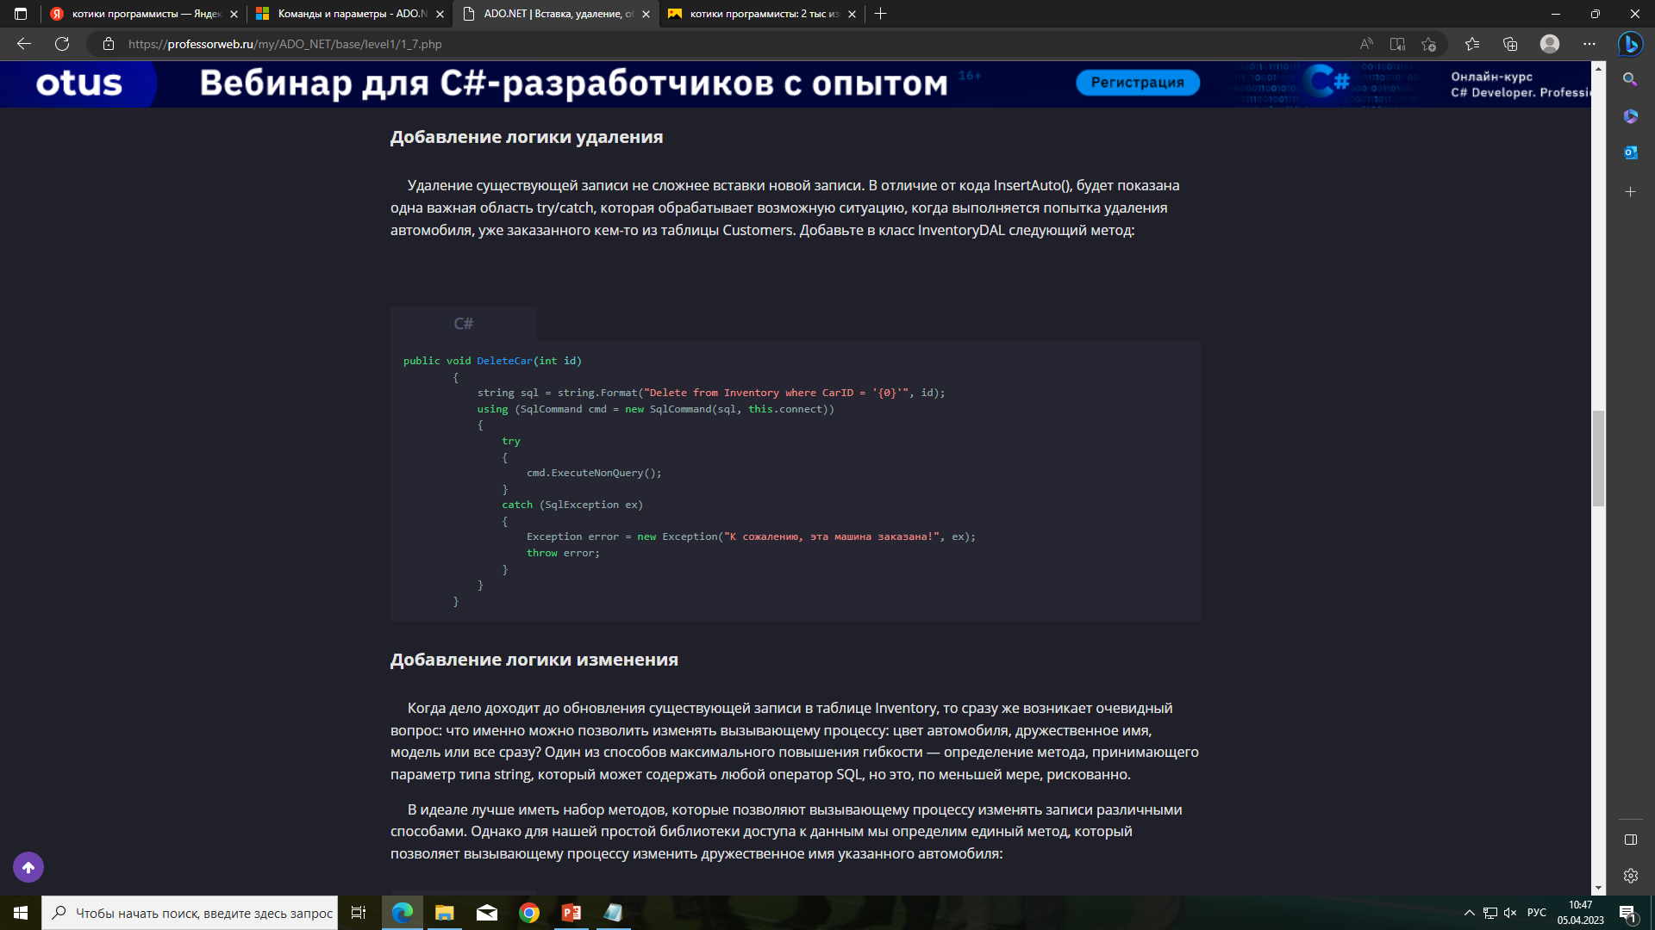
Добавление логики удаления
Удаление существующей записи не сложнее вставки новой записи. В отличие от кода InsertAuto(), будет показана одна важная область try/catch, которая обрабатывает возможную ситуацию, когда выполняется попытка удаления автомобиля, уже заказанного кем-то из таблицы Customers. Добавьте в класс InventoryDAL следующий метод:

Slide 11
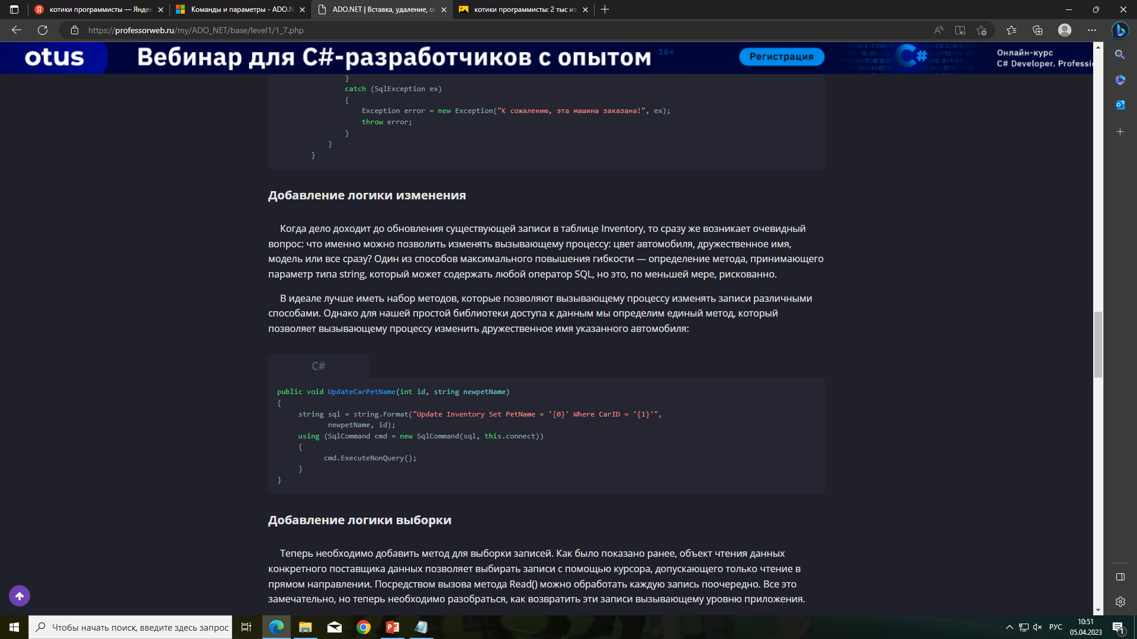
Добавление логики изменения
Когда дело доходит до обновления существующей записи в таблице Inventory, то сразу же возникает очевидный вопрос: что именно можно позволить изменять вызывающему процессу: цвет автомобиля, дружественное имя, модель или все сразу? Один из способов максимального повышения гибкости — определение метода, принимающего параметр типа string, который может содержать любой оператор SQL, но это, по меньшей мере, рискованно.
В идеале лучше иметь набор методов, которые позволяют вызывающему процессу изменять записи различными способами. Однако для нашей простой библиотеки доступа к данным мы определим единый метод, который позволяет вызывающему процессу изменить дружественное имя указанного автомобиля:

Slide 12
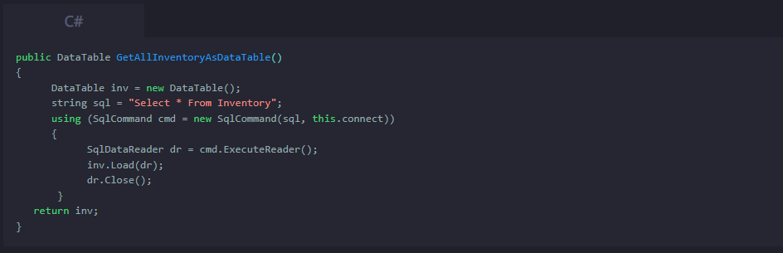
Добавление логики выборки
Теперь необходимо добавить метод для выборки записей. Как было показано ранее, объект чтения данных конкретного поставщика данных позволяет выбирать записи с помощью курсора, допускающего только чтение в прямом направлении. Посредством вызова метода Read() можно обработать каждую запись поочередно. Все это замечательно, но теперь необходимо разобраться, как возвратить эти записи вызывающему уровню приложения.
Одним из подходов может быть получение данных с помощью метода Read() с последующим заполнением и возвратом многомерного массива (или другого объекта вроде обобщенного List<T>).
Еще один способ — возврат объекта System.Data.DataTable, который вообще-то принадлежит автономному уровню ADO.NET. DataTable — это класс, представляющий табличный блок данных (наподобие бумажной или электронной таблицы).
Класс DataTable содержит данные в виде коллекции строк и столбцов. Эти коллекции можно заполнять программным образом, но в типе DataTable имеется метод Load(), который может автоматически заполнять их с помощью объекта чтения данных! Вот пример, где данные из таблицы Inventory возвращаются в виде DataTable:

Slide 13


Работа с параметризованными объектами команд
Пока в логике вставки, изменения и удаления для типа InventoryDAL мы использовали жестко закодированные строковые литералы для каждого SQL-запроса. Вы, видимо, знаете о существовании параметризованных запросов, которые позволяют рассматривать параметры SQL как объекты, а не просто кусок текста.
Работа с SQL-запросами в более объектно-ориентированной манере не только помогает сократить количество опечаток (при наличии строго типизированных свойств), ведь параметризованные запросы обычно выполняются значительно быстрее запросов в виде строковых литералов, поскольку они анализируются только один раз (а не каждый раз, как это происходит, если свойству CommandText присваивается SQL-строка). Кроме того, параметризованные запросы защищают от атак внедрением в SQL (широко известная проблема безопасности доступа к данным).
Для поддержки параметризованных запросов объекты команд ADO.NET поддерживают коллекцию отдельных объектов параметров. По умолчанию эта коллекция пуста, но в нее можно занести любое количество объектов параметров, которые соответствуют параметрам-заполнителям (placeholder parameter) в SQL-запросе. Если нужно связать параметр SQL-запроса с членом коллекции параметров некоторого объекта команды, поставьте перед параметром SQL символ @ (по крайней мере, при работе с Microsoft SQL Server, хотя не все СУБД поддерживают это обозначение).

Slide 14
Задание параметров с помощью типа DbParameter
Прежде чем приступить к созданию параметризованных запросов, ознакомимся с типом DbParameter (базовый класс для объектов параметров поставщиков).
У этого класса есть ряд свойств, которые позволяют задать имя, размер и тип параметра, а также другие характеристики, например, направление просмотра параметра.
Некоторые важные свойства типа DbParameter приведены ниже:
DbType
Выдает или устанавливает тип данных из параметра, представляемый в виде типа CLR
Direction
Выдает или устанавливает вид параметра: только для ввода, только для вывода, для ввода и для вывода или параметр для возврата значения
IsNullable
Выдает или устанавливает, может ли параметр принимать пустые значения
ParameterName
Выдает или устанавливает имя DbParameter
Size
Выдает или устанавливает максимальный размер данных для параметра (полезно только для текстовых данных)
Value
Выдает или устанавливает значение параметра

Slide 15
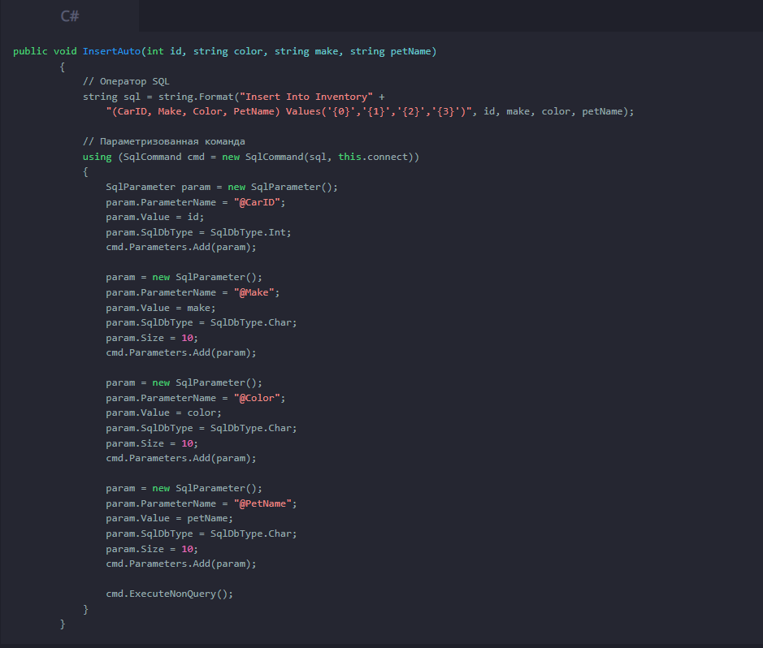
Для демонстрации заполнения коллекции объектов команд совместимыми с DBParameter объектами переделаем метод InsertAuto() так, что он будет использовать объекты параметров (аналогично можно переделать и все остальные методы, но нам будет достаточно и настоящего примера):
Обратите внимание, что здесь SQL-запрос также содержит четыре символа-заполнителя, перед каждым из которых находится символ @. С помощью свойства ParameterName в типе SqlParameter можно описать каждый из этих заполнителей и задать различную информацию (значение, тип данных, размер и т.д.), причем строго типизированным образом. После подготовки всех объектов параметров они добавляются в коллекцию объекта команды с помощью вызова Add().
Для оформления объектов параметров здесь используются различные свойства. Однако учтите, что объекты параметров поддерживают ряд перегруженных конструкторов, которые позволяют задавать значения различных свойств (что дает более компактную кодовую базу). Учтите также, что в Visual Studio 2010 имеются различные графические конструкторы, которые автоматически создадут за вас большой объем этого утомительного кода работы с параметрами.
Создание параметризованного запроса часто приводит к большему объему кода, но в результате получается более удобный способ для программной настройки SQL-операторов, а также более высокая производительность. Эту технику можно применять для любых SQL-запросов, хотя параметризованные запросы наиболее удобны, если нужно запускать хранимые процедуры.

Slide 16
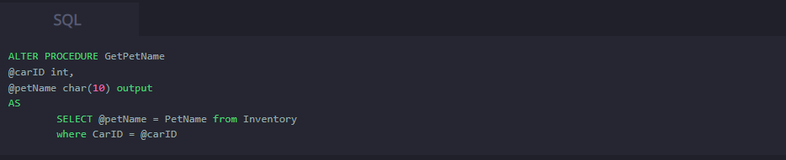
Хранимые процедуры
Хранимая процедура (stored procedure) — это именованный блок SQL-кода, хранимый в базе данных. Хранимые процедуры можно создавать для возврата набора строк или скалярных типов данных, а также выполнения других нужных действий (например, вставки, обновления или удаления); они могут принимать любое количество необязательных параметров. В результате получается рабочая единица, которая ведет себя как типичная функция, только она находится в хранилище данных, а не в двоичном бизнес-объекте.
Вызов хранимой процедуры с объектом команды предусматривает указание имени хранимой процедуры, добавление определения каждого параметра процедуры и выполнение команды с помощью одного из методов ExecuteXXX.
На данном этапе в базе данных AutoLot определена одна хранимая процедура с именем GetPetName, имеющая следующий формат:

Slide 17
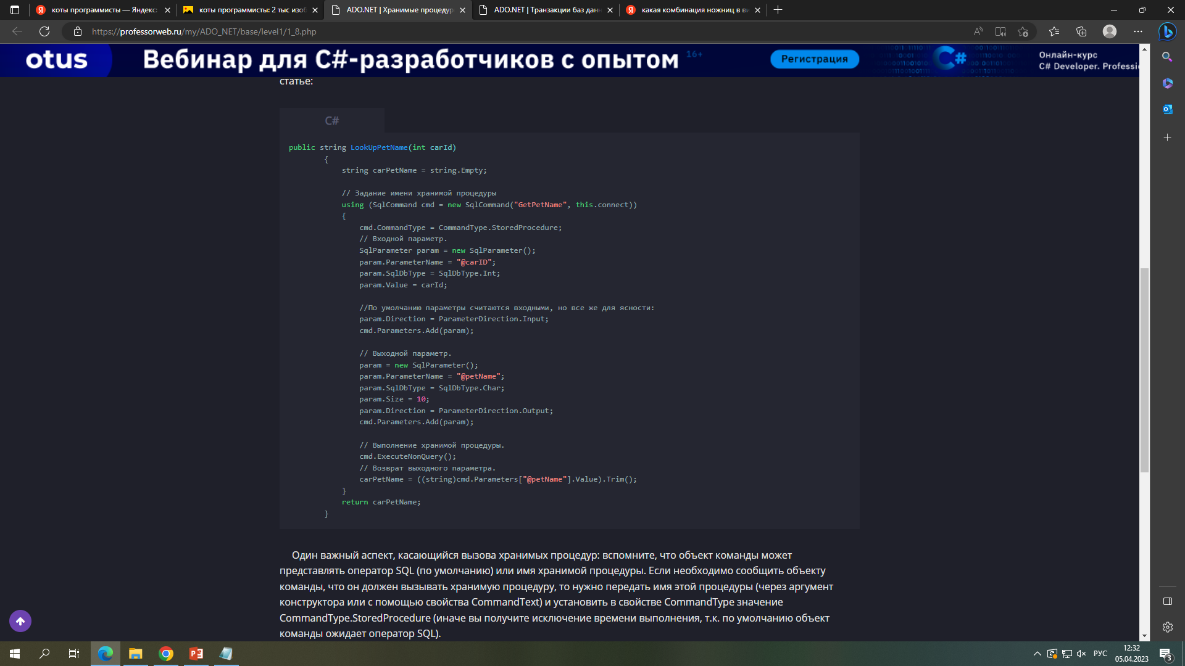


Давайте добавим вызов хранимой процедуры в сборку AutoLotDAL.dll, которая рассматривалась в предыдущей статье:

Slide 18
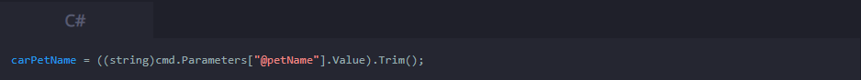
И вот первый вариант библиотеки доступа к данным AutoLotDAL.dll готов! С помощью этой сборки можно создавать произвольные интерфейсы для вывода и редактирования данных (консольные приложения, Windows-приложения, приложения на основе Windows Presentation Foundation или веб-приложения на базе HTML).
Один важный аспект, касающийся вызова хранимых процедур: вспомните, что объект команды может представлять оператор SQL (по умолчанию) или имя хранимой процедуры. Если необходимо сообщить объекту команды, что он должен вызывать хранимую процедуру, то нужно передать имя этой процедуры (через аргумент конструктора или с помощью свойства CommandText) и установить в свойстве CommandType значение CommandType.StoredProcedure (иначе вы получите исключение времени выполнения, т.к. по умолчанию объект команды ожидает оператор SQL).
Далее обратите внимание, что свойство Direction объекта параметра позволяет указать направление действия каждого параметра, передаваемого хранимой процедуре (например, входной параметр, выходной параметр, входной/выходной параметр или возвращаемое значение). Как и ранее, все объекты параметров добавляются в коллекцию параметров для данного объекта команды.
После завершения работы хранимой процедуры с помощью вызова ExecuteNonQuery() значение выходного параметра можно получить с помощью просмотра коллекции параметров для данного объекта команды и соответствующего приведения типа:

Slide 19
Транзакции баз данных
Транзакция — это набор операций в базе данных, которые должны быть либо все выполнены, либо все не выполнены. Транзакции применяются для обеспечения безопасности, верности и непротиворечивости данных в таблице.
Транзакции очень важны тогда, когда при работе с базой данных требуется взаимодействие с несколькими таблицами или несколькими хранимыми процедурами (или с сочетанием неделимых объектов базы данных). Классический пример транзакции — процесс перевода денежных средств с одного банковского счета на другой. Например, если вам понадобилось перевести $500 с депозитного счета на текущий счет, то нужно выполнить в режиме транзакции следующие шаги:
банк должен снять $500 с вашего депозитного счета;
затем банк должен добавить $500 на ваш текущий счет.
Вряд ли вам бы понравилось, если бы деньги были сняты с депозитного счета, но не переведены (из-за какой-то банковской ошибки) на текущий счет. Но если эти шаги упаковать в транзакцию базы данных, то СУБД гарантирует, что все взаимосвязанные шаги будут выполнены как единое целое. Если любая часть транзакции выполнится неудачно, то будет произведен откат (rollback) всей транзакции в исходное состояние. А если все шаги будут выполнены успешно, то транзакция будет зафиксирована (committed).
Если вы уже читали о транзакциях, то, возможно, вам встречалось сокращение ACID. Оно означает четыре ключевых свойства классической транзакции: атомарность (Atomic — все или ничего), целостность (Consistent — на протяжении транзакции данные остаются в непротиворечивом состоянии), изолированность (Isolated — транзакции не мешают одна другой) и устойчивость (Durable — транзакции сохраняются и протоколируются).
Оказывается, в платформе .NET есть несколько способов поддержки транзакций. Здесь мы рассмотрим объект транзакции для поставщика данных ADO.NET (SqlTransaction в случае System.Data.SqlClient). Библиотеки базовых классов ADO.NET также обеспечивают поддержку транзакций в многочисленных API-интерфейсах, которые перечислены ниже:

Slide 20
System.EnterpriseServices
Это пространство имен (из сборки System.EnterpriseServices.dll)
содержит типы, позволяющие выполнить интеграцию с уровнем времени выполнения СОМ+, в том числе и поддержку распределенных транзакций.
System.Transactions
Это пространство имен (из сборки System.Transactions.dll)
содержит классы, позволяющие писать собственные транзакционные приложения и диспетчеры ресурсов для различных служб (MSMQ, ADO.NET, СОМ+ и т.д.).
Windows Communication Foundation
WCF API предоставляет службы для работы с транзакциями с различными классами распределенного связывания.
Windows Workflow Foundations
WF API предоставляет транзакционную поддержку для рабочих потоков.
Кроме встроенной поддержки транзакций в библиотеках базовых классов .NET,
можно пользоваться и возможностями языка SQL используемой СУБД. Например,
можно написать хранимую процедуру, в которой задействованы операторы BEGIN TRANSACTION, ROLLBACK и COMMIT.

Slide 21
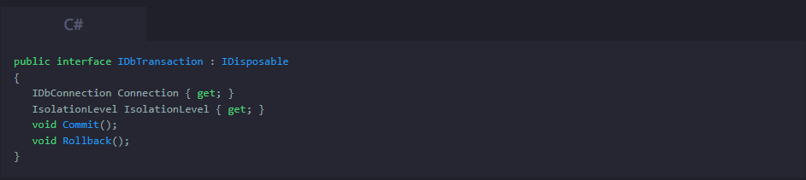
Основные члены объекта транзакции ADO.NET
Типы для работы с транзакциями существуют во всех библиотеках базовых классов, но мы будем рассматривать объекты транзакции, которые имеются в поставщиках данных ADO.NET — все они порождены от DBTransaction и реализуют интерфейс IDbTransaction. Вспомните, что IDbTransaction определяет ряд членов:
Обратите внимание на свойство Connection, которое возвращает ссылку на объект подключения, инициировавший данную транзакцию (как мы увидим, объект транзакции можно получить от данного объекта подключения). Метод Commit() вызывается, если все операции в базе данных завершились успешно. При этом все ожидающие изменения фиксируются в хранилище данных. А метод Rollback() можно вызвать при возникновении исключения времени выполнения, чтобы сообщить СУБД, что все ожидающие изменения следует отменить и оставить первоначальные данные без изменений.
Свойство IsolationLevel объекта транзакции позволяет указать степень защиты транзакции от действий параллельных транзакций. По умолчанию транзакции полностью изолируются до их фиксации. Полную информацию о значениях перечисления IsolationLevel можно найти в документации по .NET Framework 4.0 SDK.
Кроме членов, определенных интерфейсом IDbTransaction, в типе SqlTransaction определен дополнительный член Save(), который предназначен для определения точек сохранения (save point). Эта концепция позволяет откатить неудачную транзакцию до указанной точки, не выполняя откат всей транзакции. При вызове метода Save() с помощью объекта SqlTransaction можно задать произвольный строковый псевдоним.
А при вызове Rollback() можно указать этот псевдоним в качестве аргумента, чтобы выполнить частичный откат (partial rollback). При вызове Rollback() без аргументов будут отменены все ожидающие изменения.

Slide 22
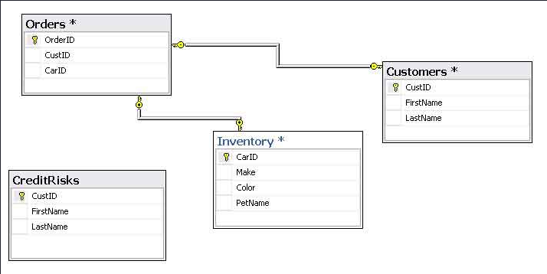
Добавление таблицы CreditRisks в базу данных AutoLot
А теперь рассмотрим, как можно использовать транзакции в ADO.NET. Вначале откройте окно Server Explorer из Visual Studio 2010 и добавьте в базу данных AutoLot новую таблицу с именем CreditRisks, которая содержит точно такие же столбцы, что и таблица Customers, созданная ранее: CustID (первичный ключ), FirstName и LastName. Эта таблица предназначена для отсеивания нежелательных клиентов с плохой кредитной историей. После добавления новой таблицы в диаграмму базы данных AutoLot ее реализация будет такой:
Как и предыдущий пример с пересылкой денег с депозита на текущий счет, этот пример, где подозрительный клиент перемещается из таблицы Customers в таблицу CreditRisks, должен работать под недремлющим оком транзакционной области (ведь вы хотите запомнить идентификаторы и имена некредитоспособных клиентов). А именно, необходимо гарантировать, что либо будет выполнено успешное удаление текущих кредитных рисков из таблицы Customers с последующим их добавлением в таблицу CreditRisks, либо ни одна из этих операций не будет выполнена.
В производственной среде вам не понадобится создавать совершенно новую таблицу базы данных для подозрительных клиентов. Достаточно добавить в таблицу Customers логический столбец IsCreditRisk. Эта новая таблица предназначена просто для опробования работы с простыми транзакциями.

Slide 23
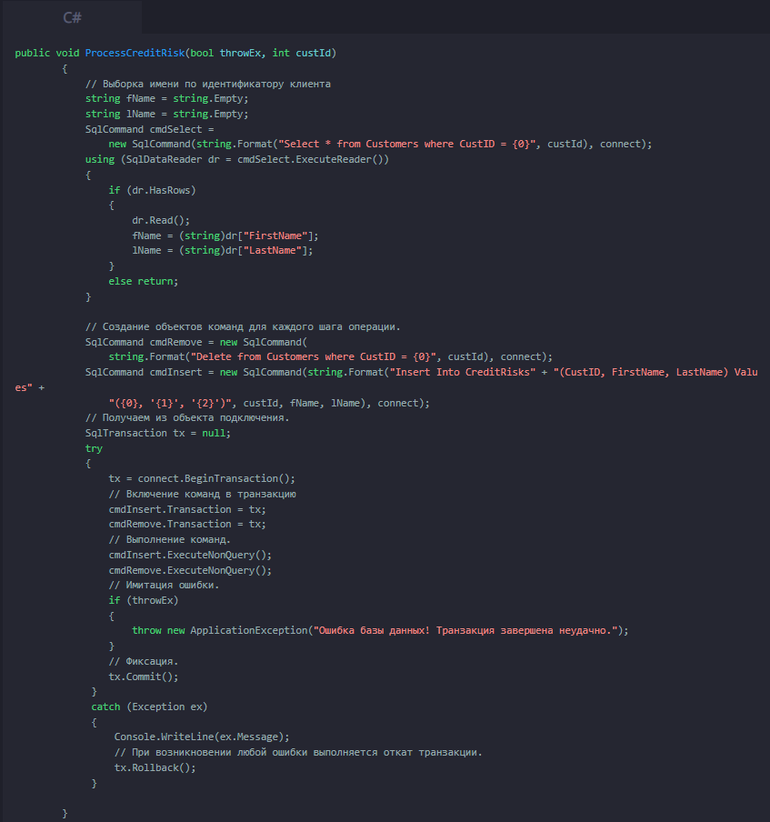
Добавление метода транзакции в InventoryDAL
А теперь посмотрим, как работать с транзакциями ADO.NET программным образом. Откройте созданный ранее проект AutoLotDAL Code Library и добавьте в класс InventoryDAL новый общедоступный метод ProcessCreditRisk(), предназначенный для работы с кредитными рисками (в данном примере для простоты не используется параметризованный запрос, но в производственном методе его следует задействовать):

Slide 24
Здесь используется входной параметр типа bool, который указывает, нужно ли генерировать произвольное исключение при попытке обработки нежелательного клиента. Это позволит имитировать непредвиденные ситуации, которые могут привести к неудачному завершению транзакции. Понятно, что здесь это сделано лишь в демонстрационных целях; в реальности метод транзакции не должен позволять вызывающему процессу разрушать всю логику по своему усмотрению!
Мы используем два объекта SqlCommand, представляющие каждый шаг предстоящей транзакции. После получения имени и фамилии клиента по входному параметру custID с помощью метода BeginTransaction() объекта подключения получаем нужный объект SqlTransaction. Если этого не сделать, логика вставки/удаления не будет выполняться в транзакционном контексте.
Если (и только если) значение логического параметра равно true, то после вызова ExecuteNonQuery() для обеих команд генерируется исключение. В этом случае все ожидающие подтверждения операции базы данных аннулируются. Если исключение не было сгенерировано, оба шага фиксируются в таблицах базы данных при вызове Commit().

Slide 25
ВЫВОД
Скомпилируйте измененный проект AutoLotDAL и проверьте, нет ли ошибок.
ЕСЛИ ИХ НЕТ, ТО ВЫ – УСПЕШНЫЙ ПРОГРАММИСТ!!!.
СПАСИБО ЗА ВНИМАНИЕ!

